Slide 1
Javascript
Orientação a objetos e xml HTTPREQUESTS

Slide 2
O que é orientação a objetos?
É um paradigma de programação que usa abstração para criar modelos baseados no mundo real.
Usa várias técnicas de paradigmas previamente estabelecidos como:
Modularidade, polimorfismo e encapsulamento.
Atualmente outras linguagens de programação populares (como Java, C#, C++, Python, PHP, Ruby <3, e Objective-C) permitem a programação orientada a objetos.
Notes:
JavaScript tem fortes capacidades de programação orientada a objetos, apesar de ocorrerem algumas discussões devido às diferenças da orientação a objetos no JavaScript em comparação com outras linguagens.
Em Javascript, existem diferentes maneiras e métodos para aplicar este conceito de programação (uso de Prototypes, heranças de classe, etc), mas para entendermos melhor o conceito de orientação a objetos, vamos criar uma classe bem simples para mostrar como o conceito pode ser aplicado.

Slide 3
Programação baseada em protótipos
Tipo de POO na qual não temos presença de classes
Reutilização de comportamentos (equivalente a herança)
Conhecida como: Sem classes, orientado a protótipo ou programação baseada em exemplares.
Notes:
Programação baseada em protótipos é um estilo de programação orientada a objetos na qual não temos presença de classes. Em vez disso, a reutilização de comportamento (equivalent à herança das linguagens baseadas em classes) é realizada através de um processo de decorar (ou expandir) objetos existentes que servem como protótipos. Este modelo também é conhecido como sem classes, orientado a protótipo, ou programação baseada em exemplares.

Slide 4
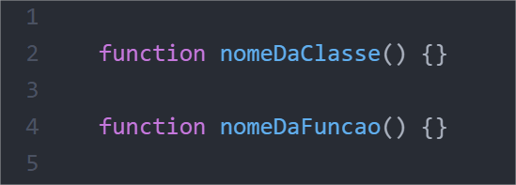
Exemplos
Em Javascript, classes e métodos utilizam a conotação function().

Slide 5
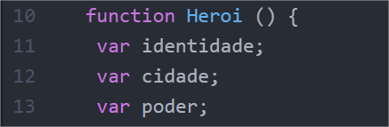
Exemplos
Criando uma classe

Slide 6
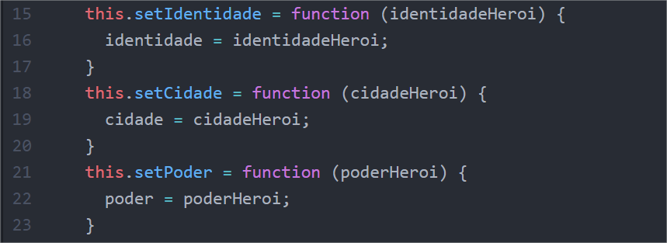
Exemplos
Logo depois, criamos os métodos responsáveis por “setar” as nossas variáveis.
Notes:
Verifique que utilizamos o ‘this’ para referenciarmos objetos/variáveis da própria classe, e os parâmetros em cada método “set”, se refere apenas ao parâmetro passado ao método para atribuição da variavel

Slide 7
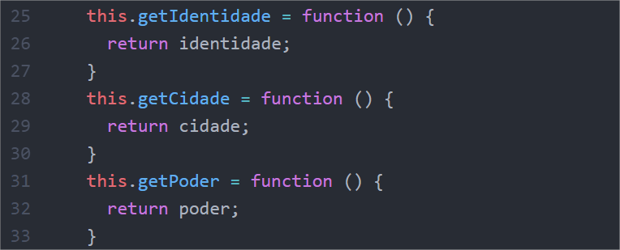
Exemplos
E agora, criamos os métodos responsáveis por “pegar” as nossas variáveis.
Notes:
Verifique que utilizamos o ‘this’ para referenciarmos objetos/variáveis da própria classe, e os parâmetros em cada método “set”, se refere apenas ao parâmetro passado ao método para atribuição da variavel

Slide 8
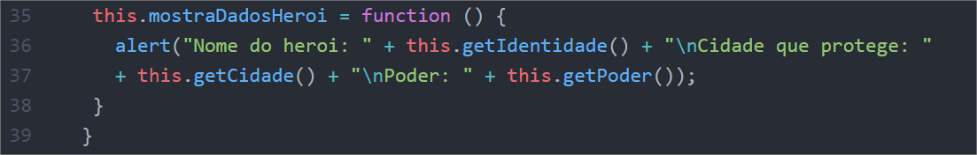
Exemplos
Por ultimo, criamos um método para mostrar os parâmetros que usamos nas variáveis.
Notes:
Verifique que utilizamos o ‘this’ para referenciarmos objetos/variáveis da própria classe, e os parâmetros em cada método “set”, se refere apenas ao parâmetro passado ao método para atribuição da variavel

Slide 9
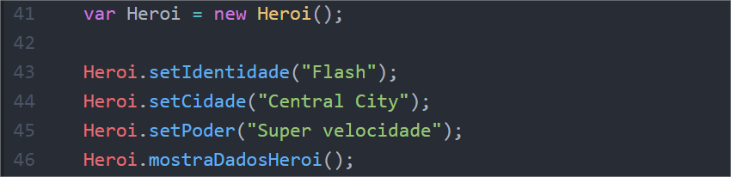
Exemplos
Agora, com a classe pronta, podemos criar um objeto. Instanciamos a classe para podermos usar seus métodos;
Notes:
http://jsfiddle.net/claudaniloxavier/6j867u61/2/

Slide 10
Exercício
Crie uma classe chamada Carro, que receba os atributos modelo, marca, cor e ano.
Crie os métodos gets da classe Carro.
Crie os métodos sets da classe Carro.
Crie um método que mostre as informações das variáveis da classe carro.
Inicialize sua classe Carro, e atribua valores para as variáveis através dos métodos criados anteriormente.
Por fim, mostre um alert com os dados passados no passo anterior.

Slide 11
XML HttpRequest
É utilizado para fazer uma requisição de dados de um servidor
Atualizar uma pagina web sem recarregar a pagina
Fazer a requisição de um dado do servidor após a página ser carregada
Receber dados do servidor após a página ser carregada
Enviar dados para um servidor

Slide 12
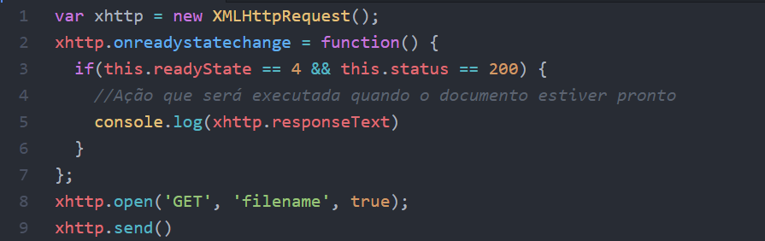
Exemplo

Slide 13
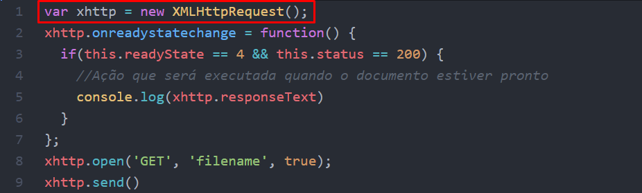
Exemplo
A parte destacada cria um objeto XMLHttpRequest

Slide 14
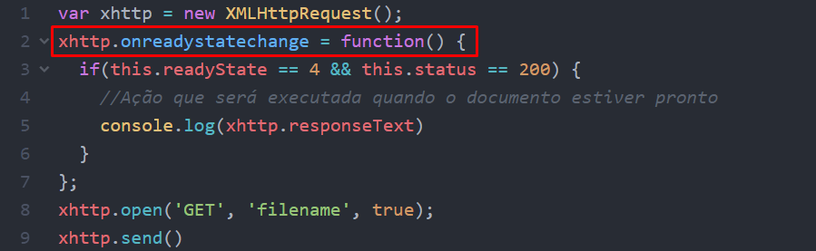
Exemplo
Onreadystatechange especifica uma função que será executada toda vez que o status do XMLHttpRequest mudar.

Slide 15
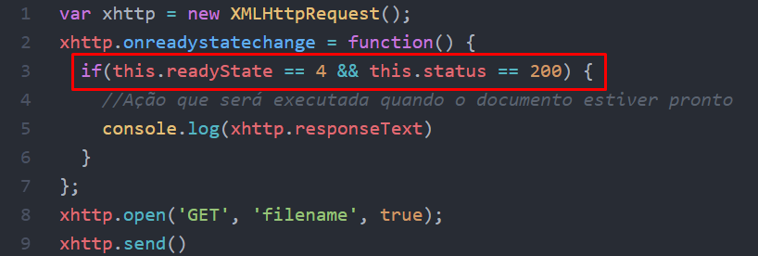
Exemplo
Quando a propriedade readyState for 4 e o status for 200, a resposta estará pronta.

Slide 16
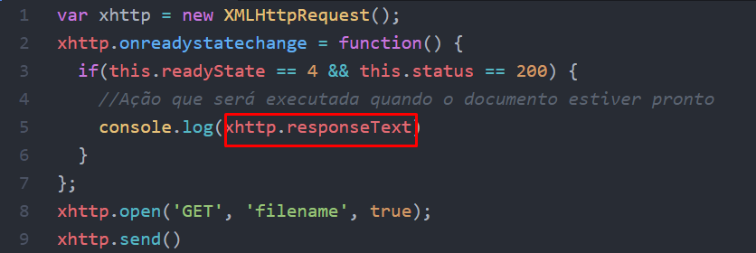
Exemplo
A propriedade responseText retorna a resposta do servidor, e essa resposta pode ser usada para atualizar a pagina web.

Slide 17
Exemplo
A propriedade responseText retorna a resposta do servidor, e essa resposta pode ser usada para atualizar a pagina web.
Notes:
Lembrar aos alunos que os arquivos precisam ser rodados localmente para que a request funcione.

Slide 18
OBRIGADO!!!

